Slide 1
DIARIO DE TRABAJO
Nombre: Midori Karely Arias Sosa
N.L: 01
Materia: Aprendizaje en el Servicio Profra. Sonia Yvonne Garza Flores

Slide 2
Fecha: 31/Agosto/2021
Mis datos
Maestra : Midori Karely Arias Sosa
Jardín de niños: Héroes de la libertad
Turno: Matutino
c.c.t. 05DJN0206U
Grado: Primero
Grupo: A
La planeación fue adecuada a las necesidades y características del grupo y favoreció los aprendizajes esperados:
Considero que la planeación fue adecuada a lo que he observado a lo largo de la semana pasada.

Slide 3
-Las consignas o indicaciones fueron claras: Si
-Los materiales empleados fueron: Imagen del animal favorito e información sobre él.
-Como fue mi intervención docente: El día de hoy me sentí muchísimo más segura en dar la clase, hice caso a las indicaciones que me sugirió mi maestra titular y noté a los alumnos más interesados y activos en lo que estábamos haciendo.
-De que otra manera podría intervenir: Considero que debo de seguir usando imágenes porque el grado con el que trabajo que es primero les llama más la atención ver lo que estamos trabajando y utilizar más cosas concretas.
-De qué manera involucre a los alumnos: Cómo el grupo esta dividido en 10, los paso uno por uno, pero para esto, utilice una estrella feliz y una triste para que todos estuvieran atentos a la clase.
-Se interesaron en las actividades: Si, utilice un títere y obtuve su emoción al 100%, además de qué hice más estructurada la clase y los puse a bailar en un inicio para que estuvieran más despiertos.

Slide 4
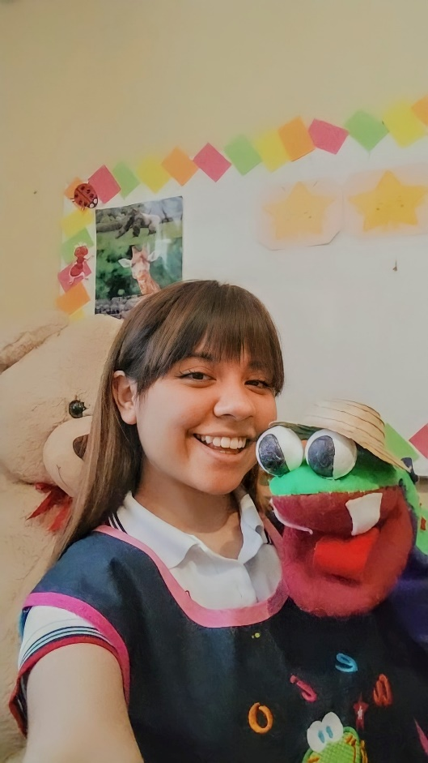
-Como realice o rescate la evaluación del aprendizaje esperado: El aprendizaje que se trabajó fue el de solicita la palabra y respeta la de sus compañeros, para esta actividad, se utilizaron imágenes de sus animales favoritos y tenían que esperar su turno para exponer y esto lo hice con ayuda de un títere de serpiente y con ayuda de una estrella feliz y una triste. Por ende todos ponían atención y todos participaron. De qué manera puedo mejorar mi intervención (darle fundamentación teórica): “La esencia del proceso significativo reside en que ideas expresadas simbólicamente son relacionadas de modo no arbitrario, sino
sustancial (no al pie de la letra) con lo que el alumno ya sabe señaladamente algún aspecto esencial de su estructura de conocimiento” (Ausubel, 1976, p. 56) considero que lo que nos quiere dar a entender es que mientras el material que utilicemos sea conocido para los alumnos, mejores resultados se van a obtener.
-Que no debe olvidar al desempeñar mi intervención: Imágenes referentes al tema a tratar.

